Slide 1
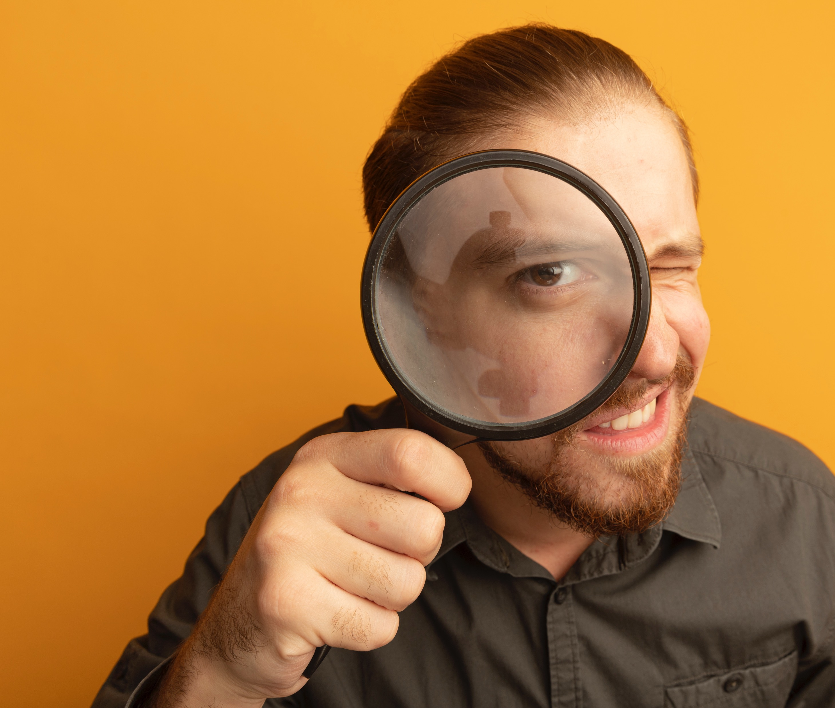
KERESD A HIBÁT
A hibrid működésben felértékelődik a naptármenedzsment tudatos használatának jelentősége. Egyéni és csapatszinten is sokat nyertek vele, ha odafigyeltek rá.
Olvasd el a következő dián szereplő meeting meghívókat. Szerinted hol van bennük a hiba? Hogyan hátráltatja a hibrid működést?
A képek alatt elrejtettük a megoldásokat, a képek elmozdításával tudod ellenőrizni magad.

Slide 2
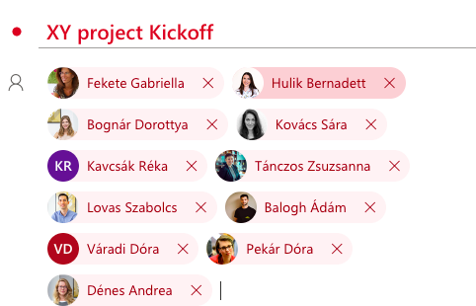
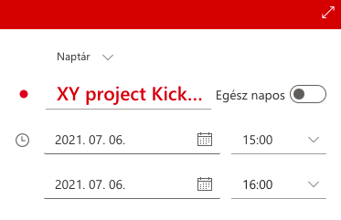
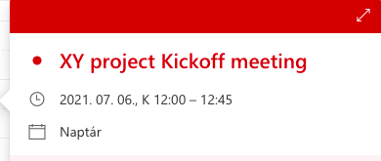
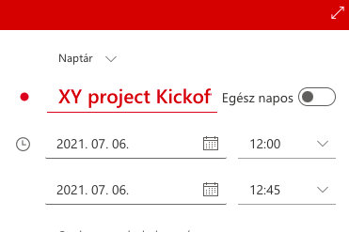
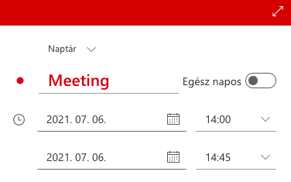
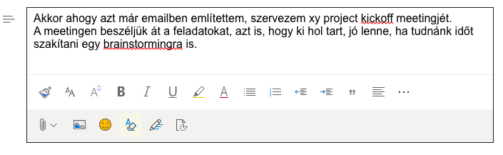
Nincs meeting agenda. A résztvevők számára nehezebben lesz követhető a meeting. Hibrid működésben nehezebben áramlik az információ. Írj 4-5 pontot és időkereteket, így ezzel az egyszerű megoldással mindenkihez eljut, hogy milyen témákat szeretnél érinteni. Így mindenki fel tud készülni, függetlenül attól, hogy otthonról dolgozik vagy bent van az irodában.
Ezen a meetingen túl sok a résztvevő. Nem lesz hatékony a meeting, nem lesz mindenki aktív. A hibrid működés során fontos szempont, hogy csak azt hívd meg, akinek valóban van hozzáadott értéke a meetingen, mert minél többen vagytok, annál nehezebb az interakció. Online szervezett meeting esetén gondolj arra, hogy ha személyesen lennétek jelen mindannyian beférnétek-e a tárgyalóba? Ha nem, akkor valószínűleg túl sok a meghívott.
Nem megfelelő hosszúságú a meeting, nincs idő megpihenni. Összecsúszhatnak a személyes és az online meetingek. Foglalj inkább 30 vagy 45 perces egyeztetéseket!
Meeting free zone-ba lett időzítve a meeting, feszülten érkezhetnek majd azok a kollegák, akik ennek ellenére elfogadják a meghívót. Home officeban sokszor a családról is gondoskodni kell, ezt is vedd figyelembe, az ebédidőt hagyd inkább szabadon. A csapattal megállapodhattok abban, hogy a naptárban melyik sávokat hagyjátok szabadon, melyek legyenek a meeting mentes zónák.
A cím nem segít a meeting céljának megértésében. Értékes percek mennek majd a meeting elején a meeting céljának tisztázásával. Nyerj időt a csapatnak! Tedd tisztává a témát már a címben, legjobb, ha összefoglalod 1 mondatban, hogy hová szeretnél eljutni a megbeszéléssel.
Nem strukturált az agenda, nem látszanak azonnal a témák. Nem fogják elolvasni a résztvevők, több időt vesz majd el az agenda ismertetése a meetingből és kevésbé lesznek felkészültek a résztvevők.

Slide 3
